Slide 1
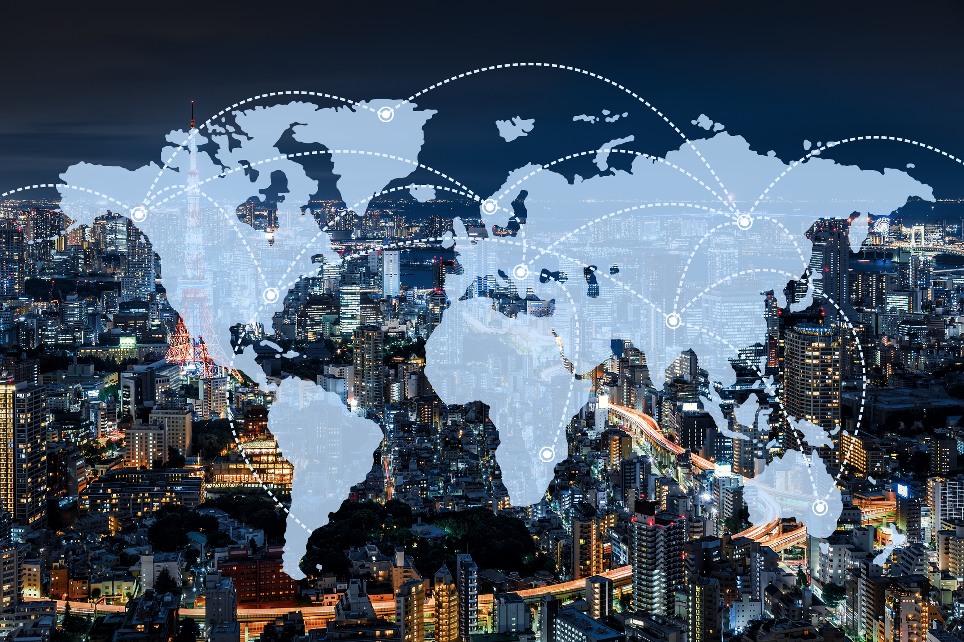
24. Ulkomaankauppa, globalisaatio ja Euroopan unioni

Slide 2
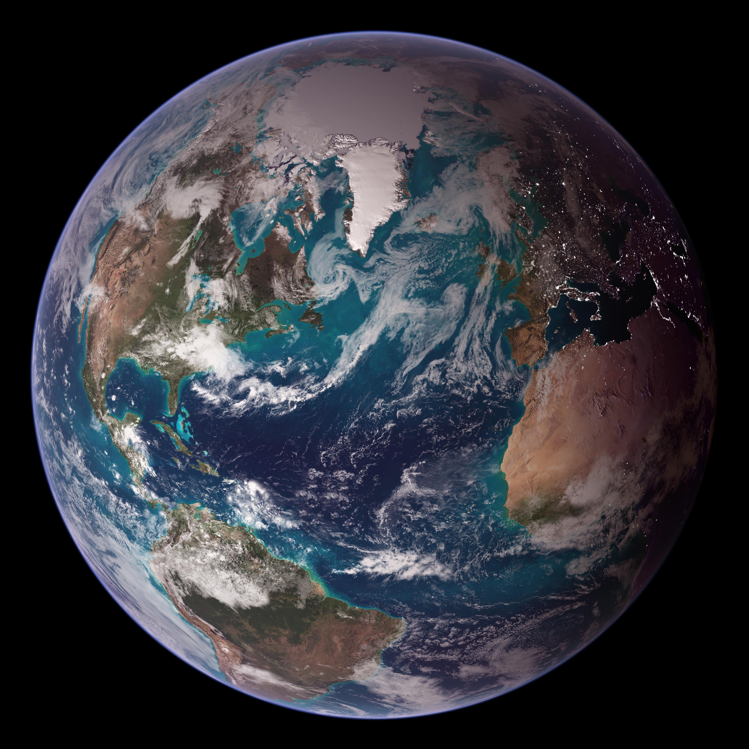
Globalisaatio tarkoittaa maailman alueiden tiiviimpää keskinäistä yhteistyötä.
Miten globalisaatio näkyy omassa elämässäsi?
Kaupassa on tarjolla eri maista tuotuja hyödykkeitä.
Yllä on ulkomailla valmistettuja vaatteita.
Netistä voi kuunnella ulkomailla tehtyä musiikkia ja katsoa ulkomailla tehtyjä tv-sarjoja ja elokuvia.
Tietotekniikan välityksellä voi olla yhteydessä eri puolille maailmaa.
Uutiset välittävät tietoa maailman tapahtumista.
Koulussa ja kaupungilla tapaa eri kulttuureista tulleita ihmisiä.

Slide 3

Globalisaatio ja talous
Miten globalisaatio vaikuttaa Suomen talouteen?
Suomi on pieni maa, joten vienti on sille erityisen tärkeää.
Suomi on voimakkaan riippuvainen maailmantalouden kehityksestä.
Kun maailmantaloudessa menee hyvin, Suomi hyötyy siitä. Vastaavasti kun maailmantaloudessa menee huonosti, Suomessa on vaikeuksia.
Miksi Suomelle on tärkeää, että ulkomaankauppaa voi käydä vapaasti ilman rajoituksia?
Suomi on hyötynyt kaupankäynnin esteiden vähentymisestä.
Suomi on pieni maa, joten kotimainen kysyntä suomalaisille tuotteille on pientä. Yrityksemme tarvitsevat ulkomaista kysyntää.
Suomi tuo maahan paljon raaka-aineita ja jalostaa niistä korkean teknologian tuotteita. Raaka-aineiden saanti ja hyödykkeiden myynti vapaasti ilman rajoituksia on suomalaisille yrityksille tärkeää.

Slide 4
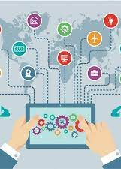
Globalisaation hyödyt
Hyödyt rikkaille maille:
Rikkaat maat voivat käydä kauppaa maailmanlaajuisesti.
Ne saavat hankittua raaka-aineita halvalla.
Yritykset voivat siirtää tuotantoa halvemman työvoiman maihin.
Rikkaat maat saavat korkean osaamisen ja teknologian maina kilpailuetua kansainvälisessä kaupankäynnissä.
Hyödyt köyhille maille:
Globalisaatio on mahdollistanut joidenkin maiden taloudellisen nousun, esimerkiksi Etelä-Korean, Intian ja Kiinan.
Uudet tehtaat ovat tuoneet työtä kansalaisille, mikä on mahdollistanut elintason nousun.
Köyhyys maailmassa on vähentynyt.

Slide 5

Globalisaation haitat
Haitat rikkaille maille:
Tehtaita on siirretty pois kotimaasta, minkä vuoksi työttömyys on saattanut kasvaa.
Taloussuhdanteet ja pandemiat leviävät nopeasti maailmanlaajuisesti.
Haitat köyhille maille:
Kansainvälisiä yrityksiä on syytetty työvoiman riistämisestä. On käytetty lapsityövoimaa ja teetetty työtä huonoissa työoloissa.
Ympäristöhaitoista ei ole välitetty, koska köyhissä maissa ei ole laadittu ympäristöä suojaavaa lainsäädäntöä.
Köyhien maiden oma tuotanto ei pärjää kansainvälisessä kilpailussa, koska niillä ei ole kehittyneitä tietoverkkoja ja tekninen osaaminen on heikompaa.
Köyhillä mailla ei ole samanlaisia mahdollisuuksia antaa taloudellista tukea yrityksilleen, minkä vuoksi niiden on hankalaa pärjätä kansainvälisessä kilpailussa rikkaiden maiden yrityksille.

